Slide 1
SISTEM REM
SISTEM PADA MOBIL

Slide 2
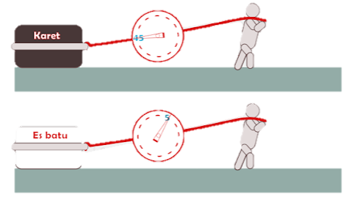
FUNGSI REM PADA KENDARAAN
Fungsi sistem rem adalah mengurangi laju kendaraan dengan cara memperbesar gaya gesej kendaraan

Slide 3
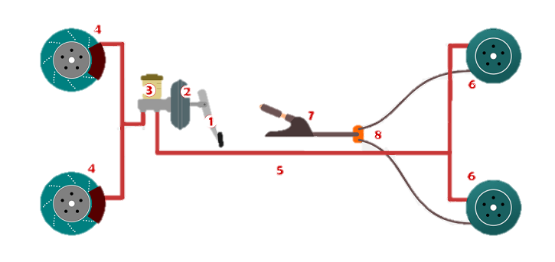
KOMPONEN UTAMA SISTEM REM
Kembali

Slide 4
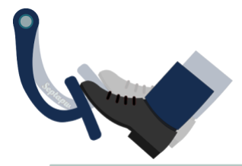
1. PEDAL REM

Slide 5
2. BOOSTER REM
Booster rem adalah komponen pada sistem rem mobil yang berfungsi untuk memperkuat torsi dari pedal rem. Ini akan membuat pengendara mobil dapat mengerem lebih cepat dan mudah dengan sedikit tenaga.

Slide 6
3. MASTER REM & RESERVOIR

Slide 7
4. REM PIRINGAN / DISK BRAKE

Slide 8
5. PIPA REM

Slide 9
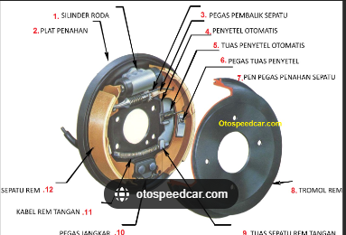
6. REM TROMOL

Slide 10
TUAS REM PARKIR

Slide 11
KABEL REM PARKIR

